Slide 1
凝固加工及控制
－－金属从晶体、纳米到非晶
基础工业训练中心 李双寿

Slide 2
内容
一、凝固与文明历史
二、有关金属凝固的基本概念
三、凝固加工和凝固控制
四、大块非晶镁合金贮氢材料制备装备和技术演示

Slide 3
一、凝固与文明历史

Slide 4
广义上的凝固：从化学角度看，熔化-凝固技术是以物质的物理、化学变化为基础。
  两大类：
    一类是以物质的物理变化为依据进行技术设计；
    另一类则是以物质的化学变化为依据进行技术设计。
  三种基本技术：
    从固体半流体中蒸发水；
    冷却熔点在常温以上的热液体；
    借助化学反应得到固体物质产品。

Slide 5
纸的制造：半流体去水技术
公元前8000年左右，历史上最古老的城市所使用的建筑材料泥砖即是用这种方法制得的。
  黏土与水混合能制成各种形状的物品，干燥后可以使用。
中国的蔡伦完善了从木浆中制造纤维纸的技术，所采用的工艺原理正是利用纤维的物理变化而实现的。
  首先将木纤维或其它植物纤维与水混合捣成纤维泥浆，加入漂白剂漂白，再用特制的筛子将纤维泥浆中的碎片纤维捞出，并使其成为薄片状晾干。

Slide 6
金属的冶炼、玻璃的制造：相变
通常情况下，物质首先被加热到其熔点以上，使其熔化为液体，然后将液体置于一定形状的铸模中进行冷却，当物质冷却到室温时，凝固自动发生。
主要适用于那些在常温下容易成为耐久固体的物质。
  铜是在大约公元前4000年左右第一个被提取的金属；青铜是公元前3000年被制成的铜合金。公元前1200年以后，铁取代青铜成为最重要的金属。冶炼有用金属时：
    首先，大多数金属以矿物形式存在，必须将其还原为金属原子；
    其次，金属必须被加热到其熔点以上使其成为液体，以利于除去杂质并铸造，这需要非常高的温度。
  大约在公元前2500年，古埃及人开始制造玻璃。利用沙、纯碱或植物灰、石灰的混合物制成的，纯碱或植物灰主要用于降低混合物的熔点，而石灰则使玻璃在水的存在下处于稳定状态。
    常温下，玻璃是一种非晶体，没有确定的熔点。当被加热后，玻璃逐渐熔化，到1000e时成为苏打)玻璃，冷却到500e以下则凝固，继续冷却到室温则成为固体玻璃。

Slide 7
陶瓷和塑料：借用化学反应进行熔化-凝固
当化学反应发生时，凝固也随之发生，从而生产出具有耐久性的固体物。
主要用于那些常温下为液体的物质。
  黏土同水混合后容易成型，干燥后即为固体，但这种固体物质没有经过化学变化处理，遇水之后即变软，很难被长久保存。为了得到更坚硬又防水的固体物，必须经过一系列化学变化以改变物质的结构和性能，这一过程是在高温状态下进行的，被称为焙烧，所得的固体物，称作陶瓷。
    日本的陶瓷被放射性碳鉴定为是1.07万年前的人工制品，陶砖在公元前3000年的中东即被使用。
  无论塑料多么神奇，它所依据的基本技术是一致的，即通过化学反应实现分子的聚合。
    1838年，Charles Goodyer将硫和从橡胶树上得到的天然橡胶放在一起进行化学反应，制得一种热固性聚合物，由此揭开了高分子材料研究的历史，合成塑料作为其中的一种也随之开始起步和发展。

Slide 8
二、有关金属凝固的基本概念

Slide 9
凝固：金属和合金由液态转变为固态的过程。
  主要是晶粒的生成和长大过程。
晶体和非晶体
  晶体crystal：其内部原子在空间有规则排列。金属材料
  非晶体non-crystal ：其内部原子杂乱无章地不规则的堆积。塑料，玻璃等

Slide 10
液态金属的结构与性质
液态金属由许多近程有序排列的“游动的原子集团”所组成
  原子的排列和原有的固体相似
  存在很大的能量起伏，热运动很强
  温度越高，原子集团越小，游动越快。
液态金属具有粘度和表面张力等特性。
  粘度viscosity:介质中一部分质点对另一部分质点作相对运动时所受到的阻力。粘度的倒数称为流动性。
  表面张力surface tension:是在液体表面上平行于表面方向、且在各方向均相等的张力。

Slide 11
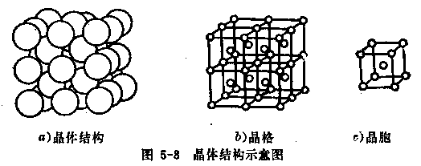
金属晶体结构
晶格crystal lattice：将每个原子看成一个小球，把这些小球用线条连接起来形成的空间格架
晶胞crystal cell：晶格的最小组成单元
晶格常数lattice constant：晶胞中各棱边的长度

Slide 12
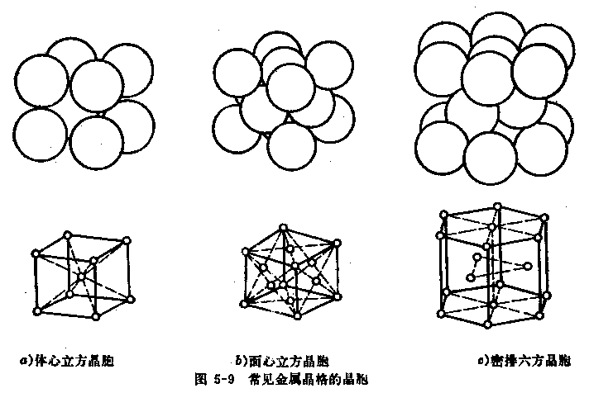
典型晶体结构
体心立方晶格body-centered cubic lattice, b.c.c.：Cr、Mo、V、α-Fe、和Na等，具有较大的强度和较好塑性
面心立方晶格face centered cubic lattice, f.c.c.：Al、Pb、Ag、Cu、γ-Fe和Ni等，具有较好的塑性
密排六方晶格close-packed hexagonal lattice, h.c.p.：Mg、Zn、Be和Cd等

Slide 13
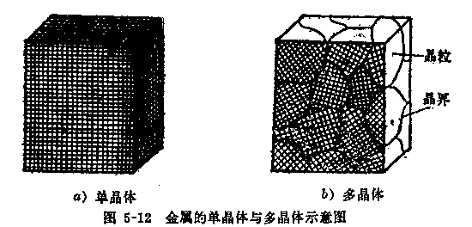
单晶体monocrystal
多晶体polycrystal
晶粒crystal grain
晶界grain boundary

Slide 14
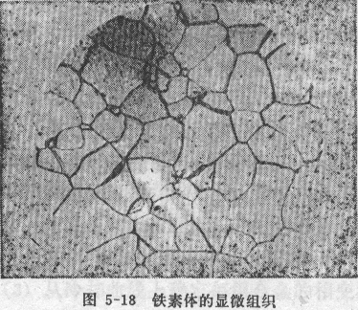

Slide 15
合金alloy ：一种金属元素与其它金属或非金属元素通过熔化或其它方法结合成具有金属特性的物质。
组元component：组成合金最基本、独立的单元。可以是金属、非金属和化合物
相 Phase：合金中具有同一化学成分、同一种晶格形式，并以界面分开的各个均匀组成部分。

Slide 16
组织structure: 用金相观察方法看到的、涉及晶体或晶粒大小、方向、形状、排列等组成关系的金属及合金的内部构造。
  微观组织microstructure
  宏观组织macrostructure

Slide 17
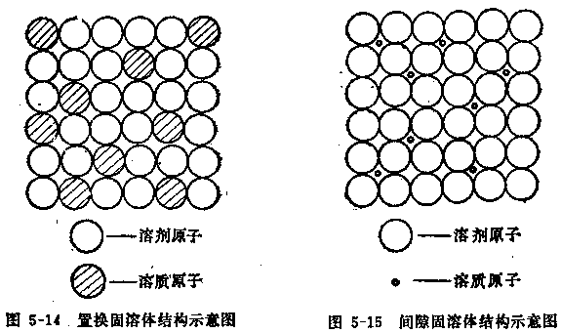
固溶体solid solution：合金中一组元（溶剂，如Fe）溶解其它组元（溶质，如C），或组元之间互相溶解形成均匀的固相。如铁素体和奥氏体
  晶格同溶剂，但是发生畸变，即晶格常数发生变化
  分类：间隙固溶体和置换固溶体
  固溶强化solution strengthening：一种金属由于与其它一种或多种合金元素形成固溶体而引起强（硬）度增高的现象

Slide 18
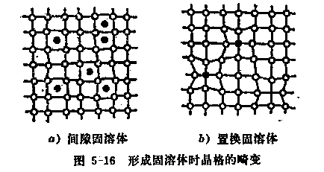

Slide 19
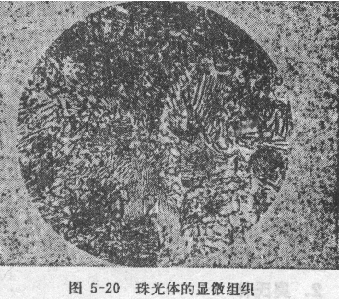
金属化合物intermetallics：两组元相互作用而形成的一种具有金属特性的物质，如渗碳体Fe₃C
  晶体结构与两组元均不同
  性能：硬度高，脆性大
混合物compound：是纯金属、固溶体或金属化合物按一定比例组成的均匀物质，如珠光体（铁素体＋渗碳体）
  晶体结构：各组成部分仍按原来的晶格形式结合
  性能：决定于各组成部分的性能，及其数量、大小、分布和形态

Slide 20
三、凝固加工和凝固控制

Slide 21
凝固加工
几乎一切金属材料在制备、加工成形的历程中至少要经历一次凝固过程。
  锻件和型材在生产过程中首先要铸造成坯，进而进行塑性变形及热处理。
  铸件生产过程更是完全由凝固过程控制的。
凝固过程控制是新材料研制的重要手段。
  凝固过程的控制精度与质量对最终的材料及其制品的性能、使用寿命具有决定性的影响。
  金属材料的凝固过程已不仅仅是材料的成型问题，人们更加强调材料内部结构和组织的控制。

Slide 22
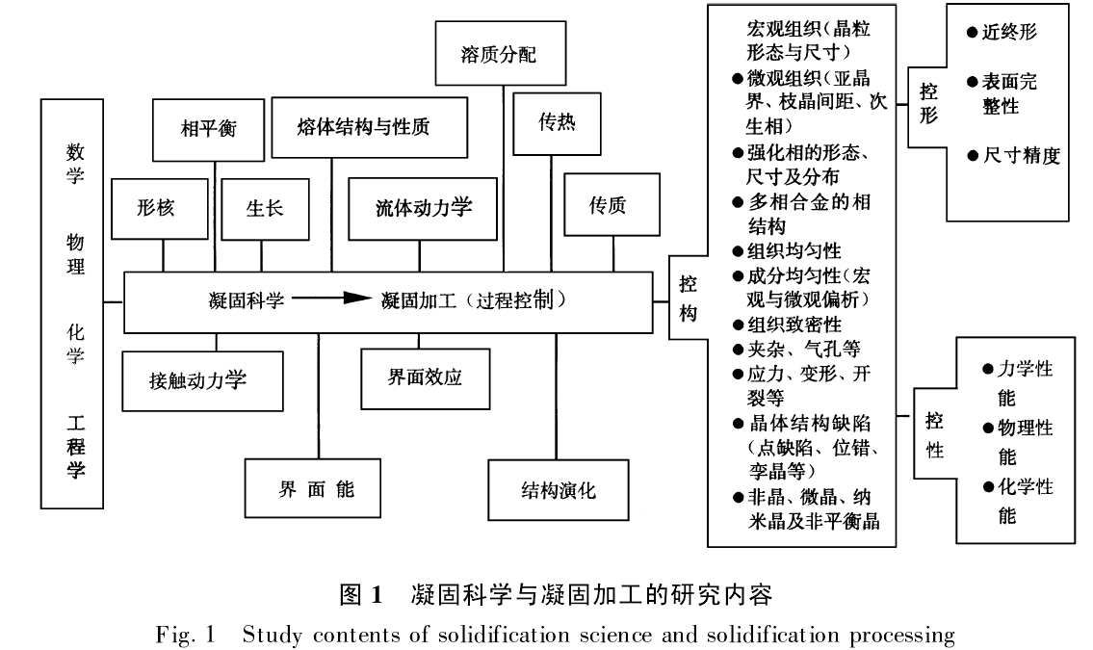

Slide 23
凝固加工技术种类繁多，共同追求目标是：
  尽可能地缩短工艺流程，并实现工件的近终形制造；
  在完成外形精确成形的同时，实现组织的优化，最大限度地发挥材料的性能潜力。
主要思路：
  建立“控形-控性(控制组织)-控制成本-控制污染”一体化的先进材料制备与加工成形的理论与技术体系。
  采用凝固技术进行高性能构件的一次精确成型，从而免除后续加工工序。

Slide 24
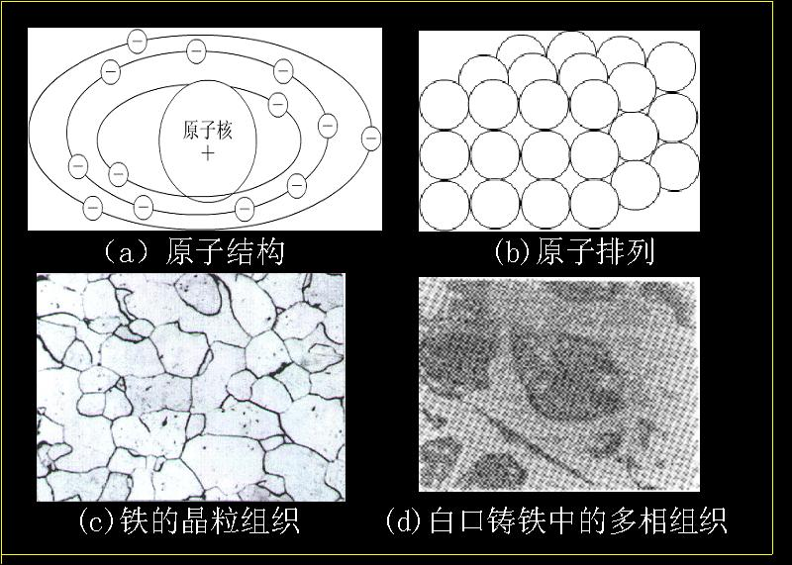
凝固与材料结构
凝固过程决定了材料结构、组织和性能，并进而决定了使用性能和使用寿命以及它的工艺性能
结构可分为四个层次,都会影响材料的性能。

Slide 25
凝固材料体系
铸冶工艺—常规可控凝固—定向凝固—快速凝固—空间凝固—超常凝固；
结构材料—功能材料—结构功能材料；
金属(合金)—金属间化合物—金属基复合材料—金属/非金属基复合材料；
多晶—单晶—微晶—非晶。

Slide 26
凝固控制
温度或冷却速度控制：凝固组织主要是由冷却速度和冷却方式控制的。目前可实现的具有工业应用价值的凝固速度为10⁻⁴~10⁹K/s，跨越了十几个数量级。在这一范围的不同区间，凝固组织的形成规律和控制因素变化很大。同时，通过对凝固过程温度梯度的控制也会引出一系列凝固新技术。
  凝固过程的对流效应，液态金属结构对凝固组织形成规律的影响，大体积液态金属的深过冷及非晶态体材料制备等基本理论问题仍是国际上方兴未艾的研究课题。
非温度控制：电磁场、微重力场、超重力场、微波技术等非温度因素控制手段的引入带来一系列新的理论问题，也为先进技术的发展带来新的机遇。

Slide 27
先进凝固技术：
  非晶及微晶材料的快速凝固制备技术
  金属材料定向凝固技术
  喷射成型及雾化法粉末冶金技术
  单晶连铸技术
  超净冷坩埚及冷床熔铸成型技术，
  工业原材料(钢铁、铝等)近终形连续铸造及连铸连轧技术
  等等

Slide 28
定向凝固
是将金属浇注到特殊的铸型中，通过采用很高的温度梯度和严格控制的单向热流条件，使铸件在某一型壁上开始形核，并沿型壁垂直方向生长成平行的柱状晶。
这种组织的铸件性能具有方向性，沿柱状晶方向的性能特别优异。

Slide 29
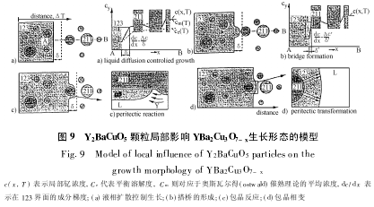
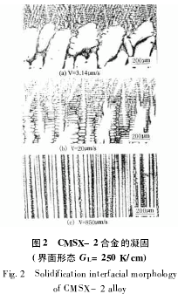
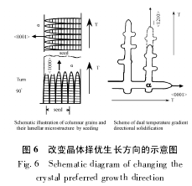

Slide 30
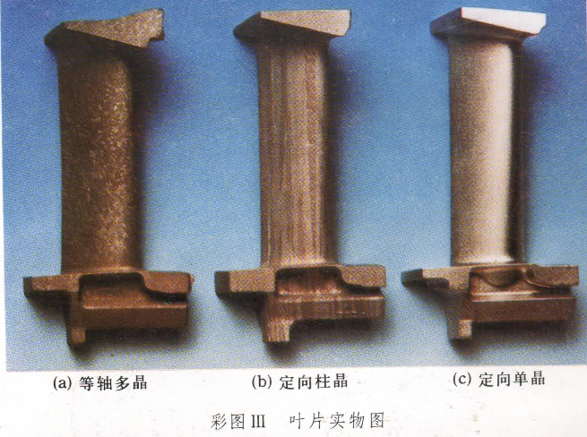
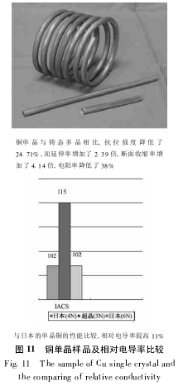
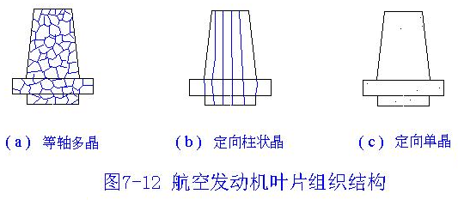

Slide 31
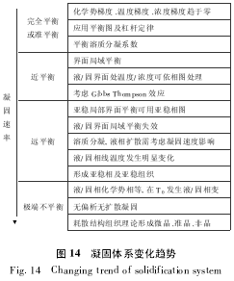
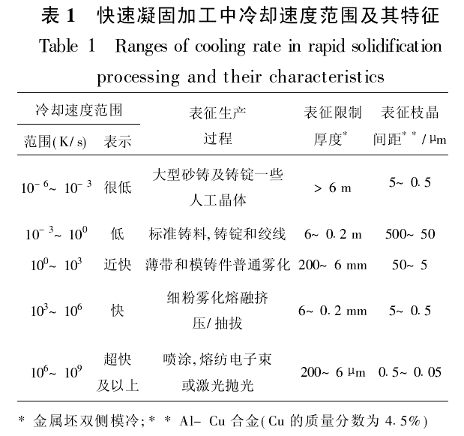
凝固冷却速度控制

Slide 32
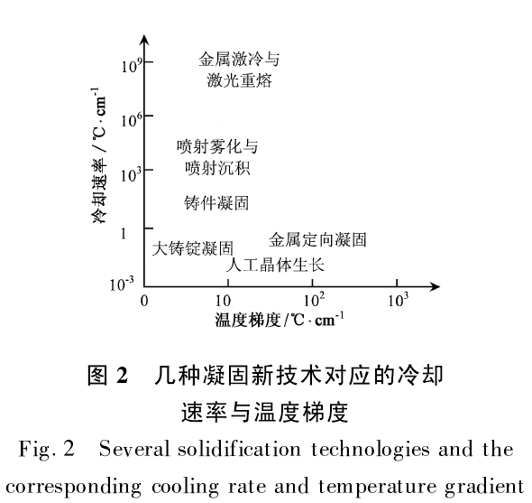

Slide 33
快速凝固 ：
使液态金属和合金以10⁵～10¹⁰K/s的冷却速度进行凝固，从而使金属和合金的成分、组织和结构发生巨大的变化。一般铸造方法的冷却速度不超过10K/s。
可使晶粒急剧细化，晶粒尺寸可从微米到纳米级。
还会导致金属或合金在凝固后保留液态时的原子无序排列，抑制结晶而形成非晶态。

Slide 34
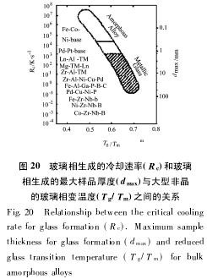
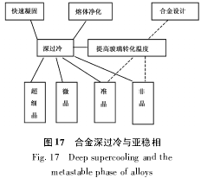

Slide 35
四、大块非晶镁合金贮氢材料制备装备和技术演示

Slide 36
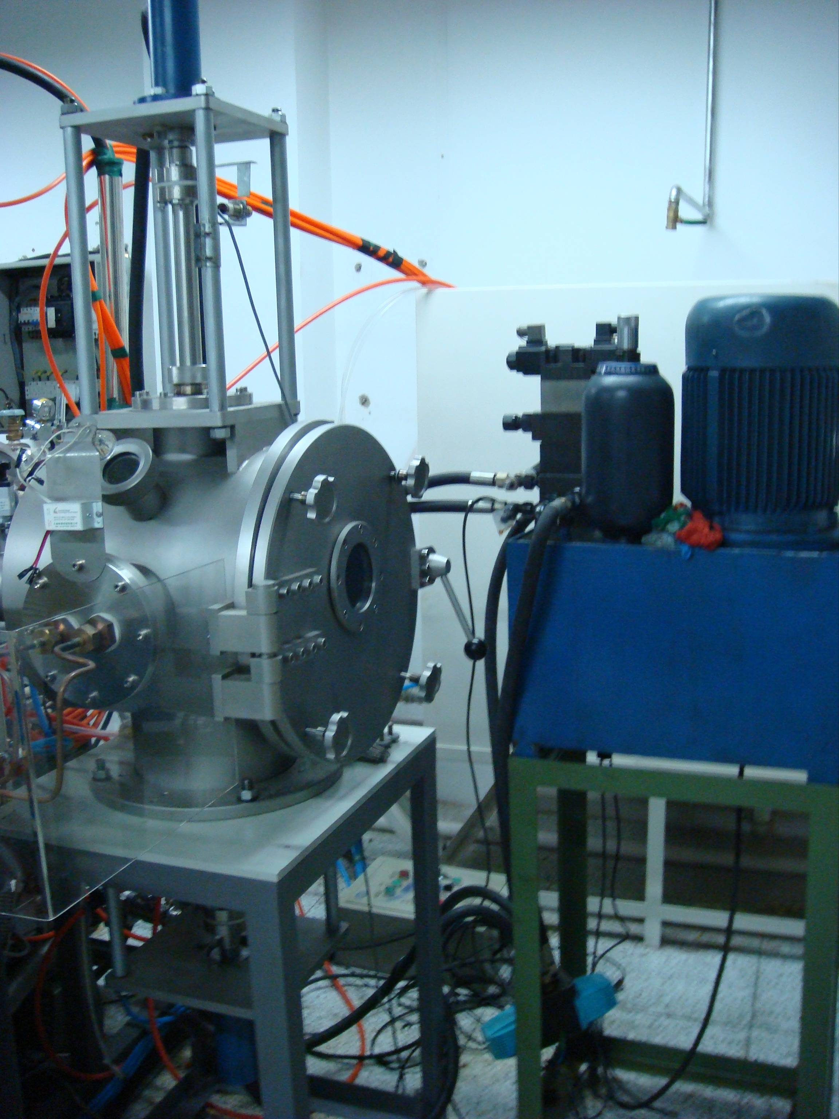

Slide 37
